Slide 1
Использование цифровых образовательных ресурсов и технологий в библиотечно-информационной деятельности

Slide 2

Информационные технологии в библиотечной практике: основные понятия
«информационная технология» – это процесс использования совокупности средств и методов сбора, обработки и передачи данных для получения новой информации о состоянии объекта, процесса или явления. Цель – получение информации для ее анализа, и принятие на основе результатов этого анализа решения о выполнении какого-либо действия

Slide 3
Информационная технология базируется на следующих принципах:
Диалоговый (интерактивный) режим работы с компьютером;
Совместимость с другими программными продуктами;
Гибкость процесса изменения данных и поставленных задач.

Slide 4
На применении информационных технологий в библиотечной практике базируются следующие операции:
Создание, оформление, ведение электронных каталогов;
Создание, оформление, редактирование библиотечных сайтов и блогов, страниц в социальных сетях;
Создание и поддержка виртуальных библиотек;
Редакционно-издательская деятельность;
Создание и ведение баз данных для внутреннего использования, (отражающих информацию о статистике, учете, кадрах и др.);
Коммуникация с другими библиотеками и организациями в масштабах региона, страны, мира;

Slide 5
Создание совместных информационных ресурсов;
Обслуживание виртуальных пользователей в режиме онлайн;
Создание цифровых копий документов при помощи сканирования;
Доставка электронных документов;
Использование система программно-аппаратного комплекса на основе технологий RFID, для использования фондов;
Создание автоматизированного рабочего места библиотекаря

Slide 6

Информационные ресурсы современной школьной библиотеки
Доступность цифровых ресурсов, их привлекательность в силу мультимедийности, дружественности и возможности быстрого перехода по гиперссылкам создает у пользователей иллюзию доступности, полноты и точности обеспечения информацией.

Slide 7

Применение информационных технологий в практической деятельности библиотек
Эффективность использования информационных технологий в библиотеках обусловлена следующими факторами:
Удобством доступа к разнообразным источникам информации одновременно;
Комфортностью условий работы;
Возможностью обучения навыкам работы с компьютерными технологиями и навигации в Интернет.

Slide 8
В связи с этим использование компьютерных технологий в библиотечном обслуживании возможно по нескольким направлениям:
Справочно-библиографическое обслуживание с привлечением всех имеющихся в библиотеке баз данных и Интернет;
Выставочная деятельность;
Издательская деятельность;
Библиотечное обслуживание в режиме on-line.

Slide 9
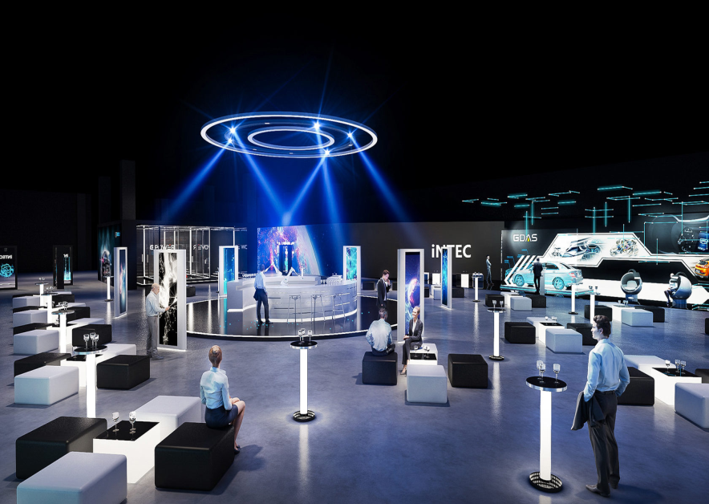
Выставочная деятельность
Выставочная деятельность – одно из самых перспективных направлений в информационном обслуживании читателей. Большой популярностью пользуются виртуальные выставки, размещенные на сайтах библиотек. Простейший пример: электронная библиотечная выставка может быть создана в формате «PowerPoint» – электронной презентации. В настоящее время этот формат используется преимущественно для подготовки и проведения публичного выступления: лекции, доклада, сообщения, и выставки.

Slide 10

Библиотечный сайт
Библиотечный сайт – образ реальной организации в виртуальном мире с высоким уровнем комфорта при пользовании. Это единственный структурный отдел, работающий 24 часа в сутки и имеющий удаленный доступ для пользователей. Наличие навыков работы с веб-сайтом и умение его создавать - существенная составляющая в профессиональной деятельности современного информационного специалиста. Разработка сайта начинается с создания его структуры. Единых подходов к ее созданию не существует, но, учитывая опыт библиотек, можно вычленить основные разделы, наличие которых на сайте является обязательным.

